Slide 1

TRƯỜNG THCS QUYẾT TIẾN
MÔN : MĨ THUẬT LỚP 8
Giáo viên: Lê Văn Hùng

Slide 2
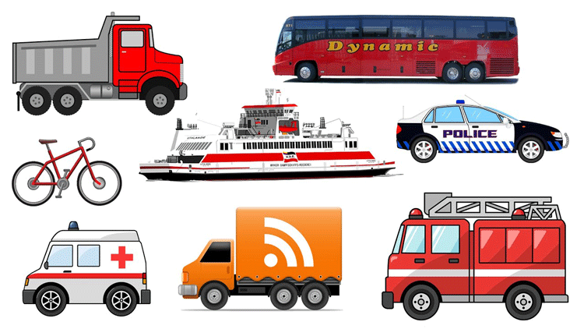
Chủ đề 6: Giao thông công cộng trong sáng tạo mỹ thuật
Tiết 22-Bài 11: Phương tiện giao thông công cộng
trong sáng tạo mỹ thuật
1. Quan sát Tìm hiểu về các phương tiện giao thông công cộng

Slide 3
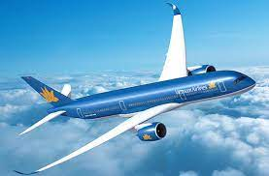
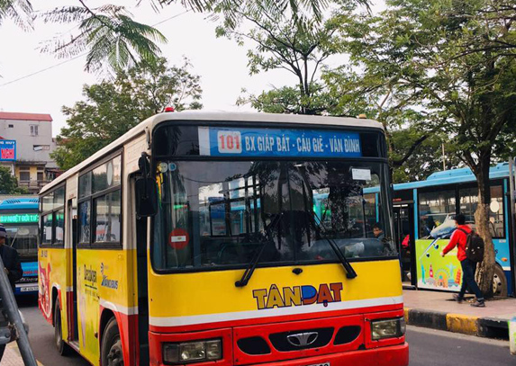
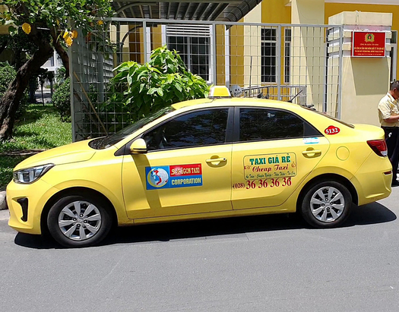
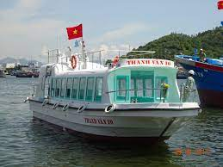
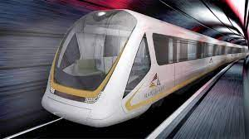
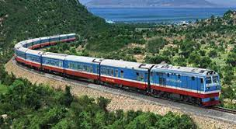

Slide 4



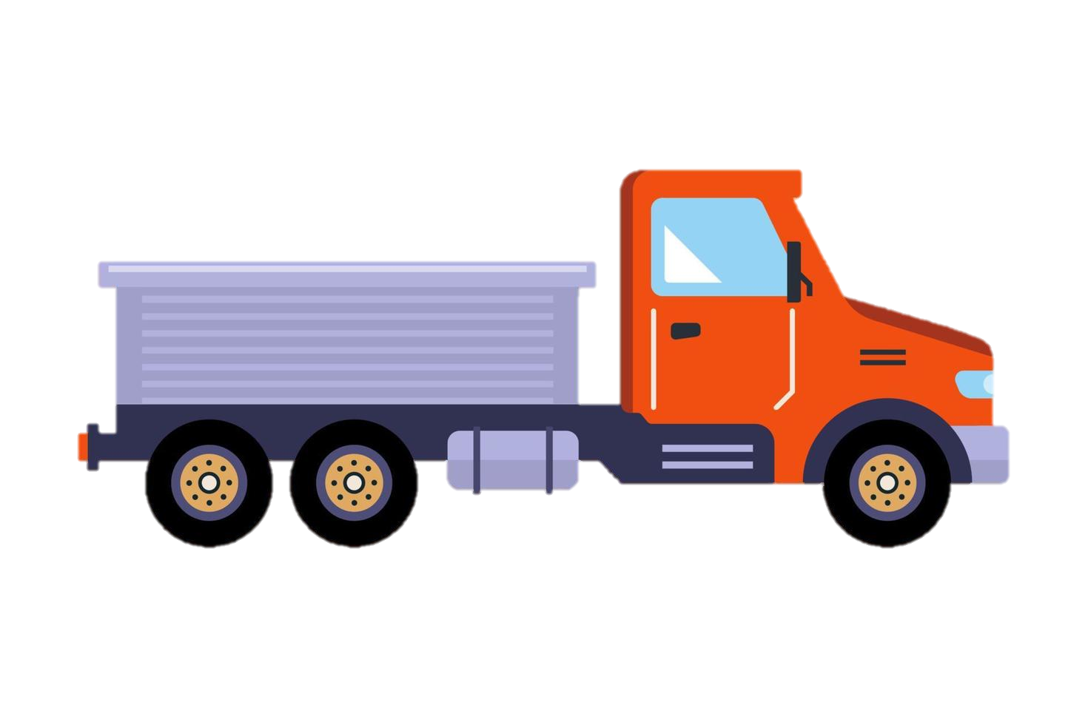
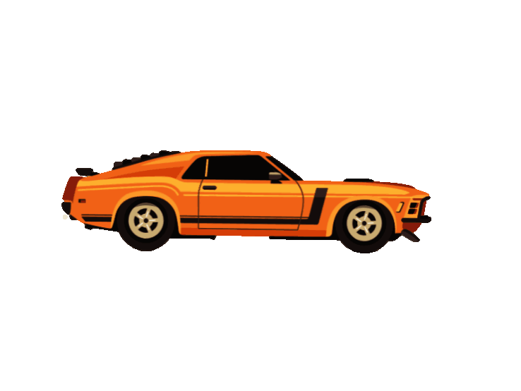

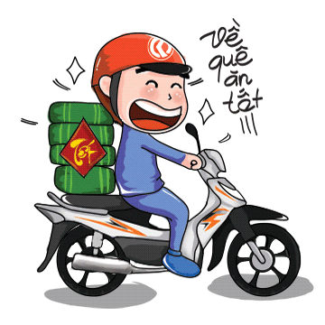
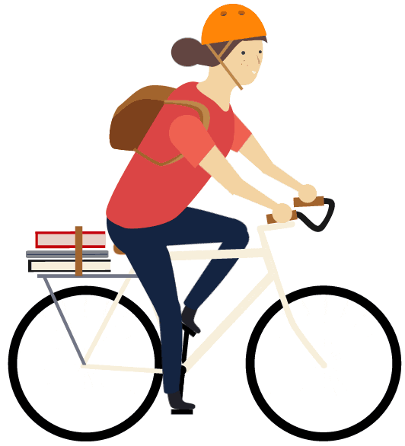

Slide 5

Học sinh chơi trò chơi tiếp sức nội dung câu hỏi: Cho biết tên của các phương tiện giao thông?
01
00
59
58
57
56
55
54
53
52
51
50
49
48
47
46
45
44
43
42
41
40
39
38
37
36
35
34
33
32
31
30
29
28
27
26
25
24
23
22
21
20
19
18
17
16
15
14
13
12
11
10
09
08
07
06
05
04
03
02
01
00

Slide 6
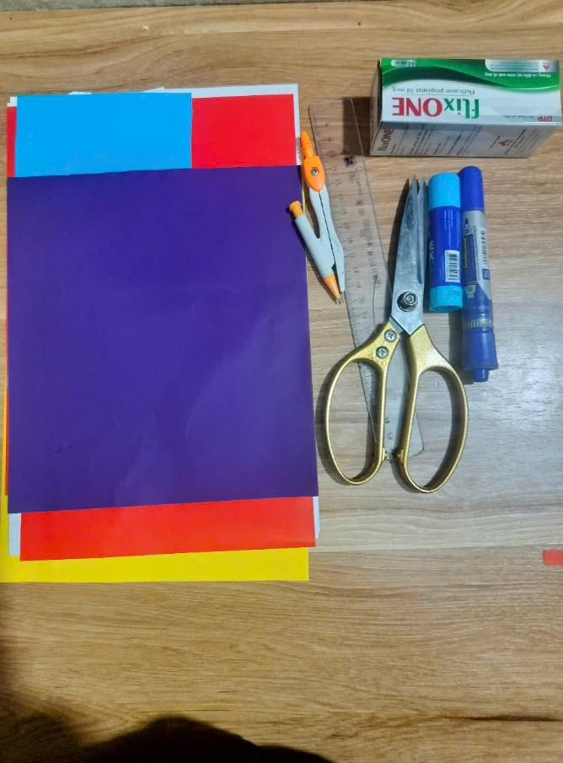
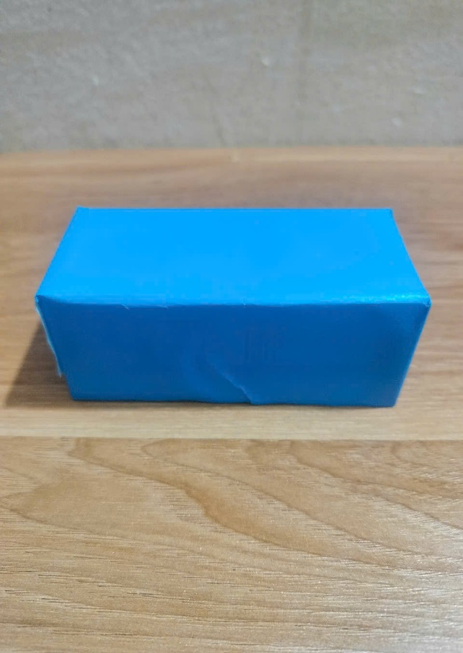
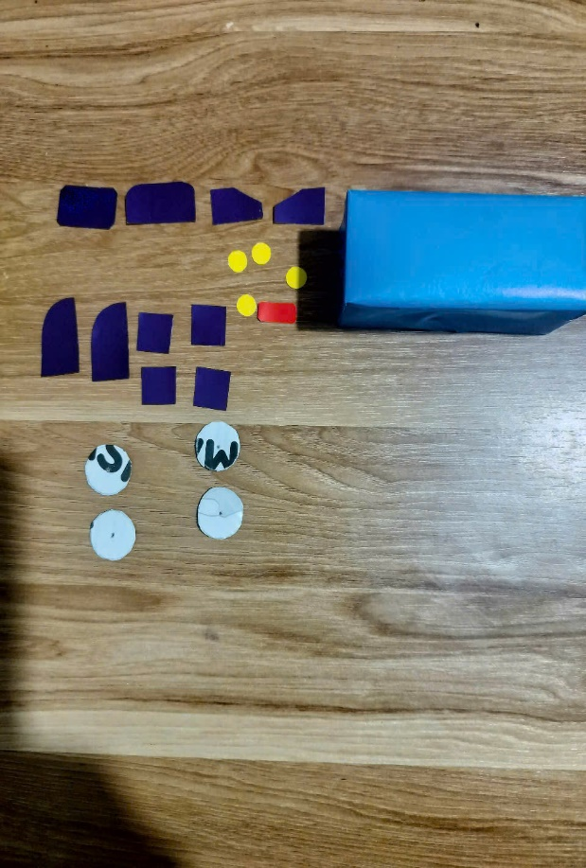
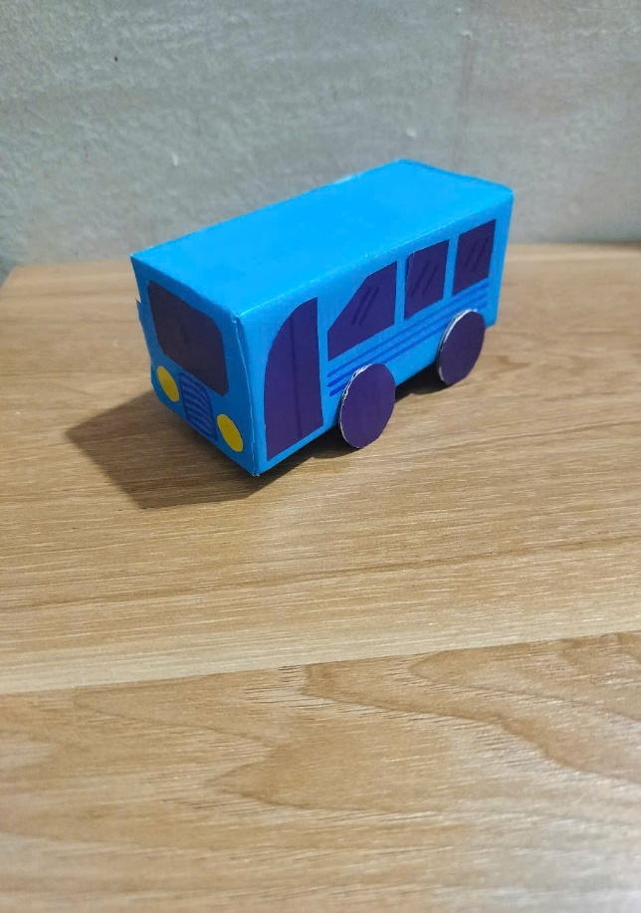
2.Thể hiện
- Các bước thiết kế phương tiện giao thông công cộng
Bước 1: Chuẩn bị hộp giấy, giấy màu, kéo, thước, compa, keo dán.
Bước 4: Gắn các bộ phận và hoàn thiện sản phẩm ô tô.
Bước 2: Dán giấy màu vào hộp giấy.
Bước 3: Tạo các bộ phận trên xe ô tô

Slide 7
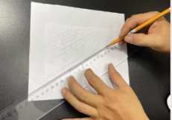
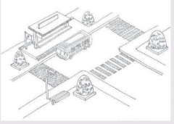
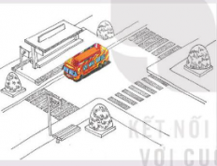
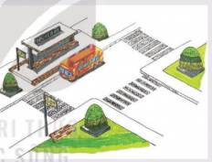
- Các bước thực hiện sản phẩm mĩ thuật thể hiện phương tiện giao thông tạo cảm giác 3D trên giấy.
Bước 1: Tìm bố cục, vẽ phác hình tổng thể, chi tiết và thể hiện cân đối, hài hòa trên giấy.
Bước 4: Hoàn thiện sản phẩm
Bước 2: Chỉnh sửa hình chi tiết
Bước 3:Thể hiện màu

Slide 8
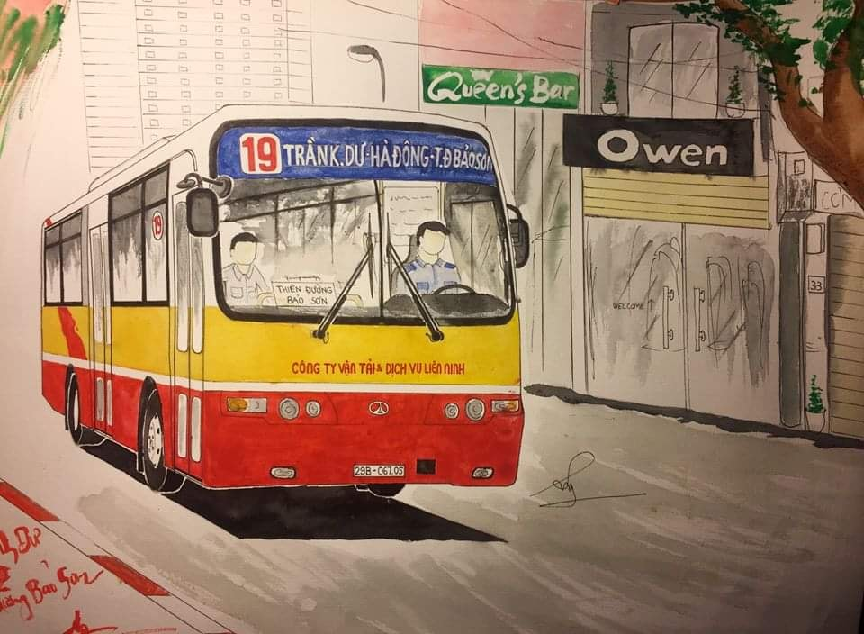
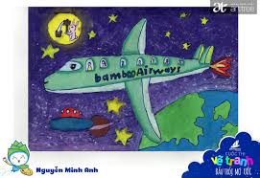
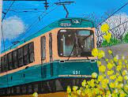
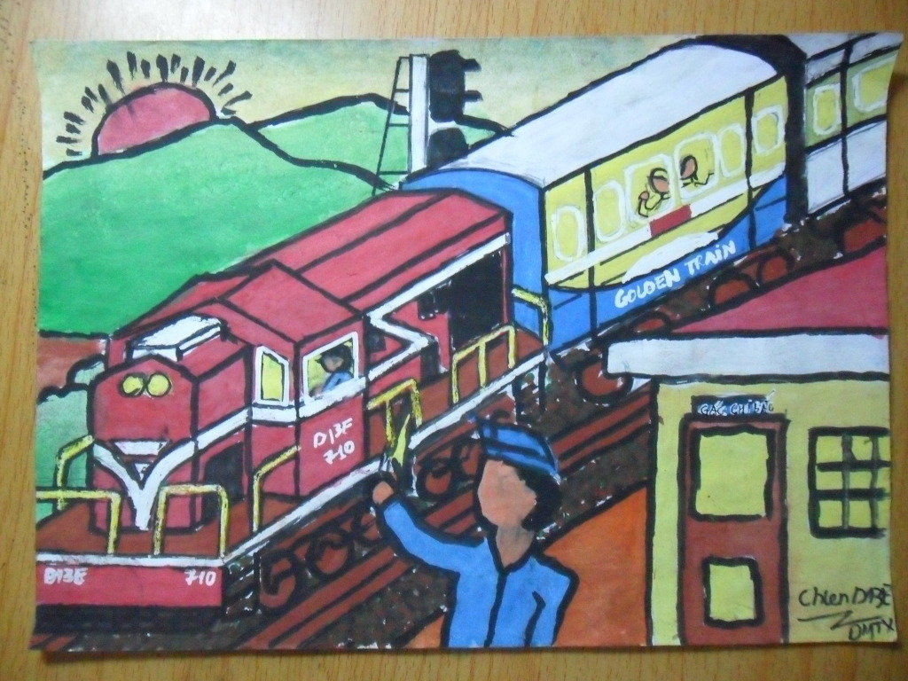
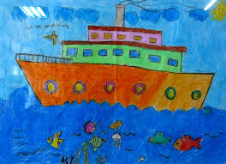
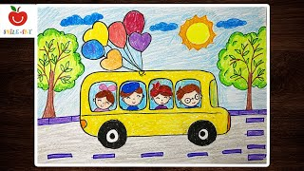
BÀI THAM KHẢO

Slide 9
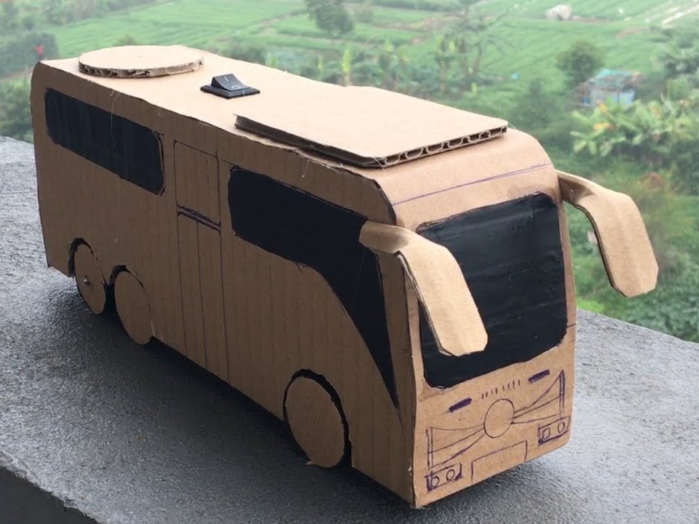
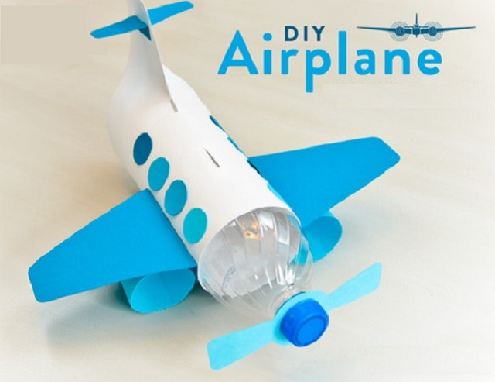
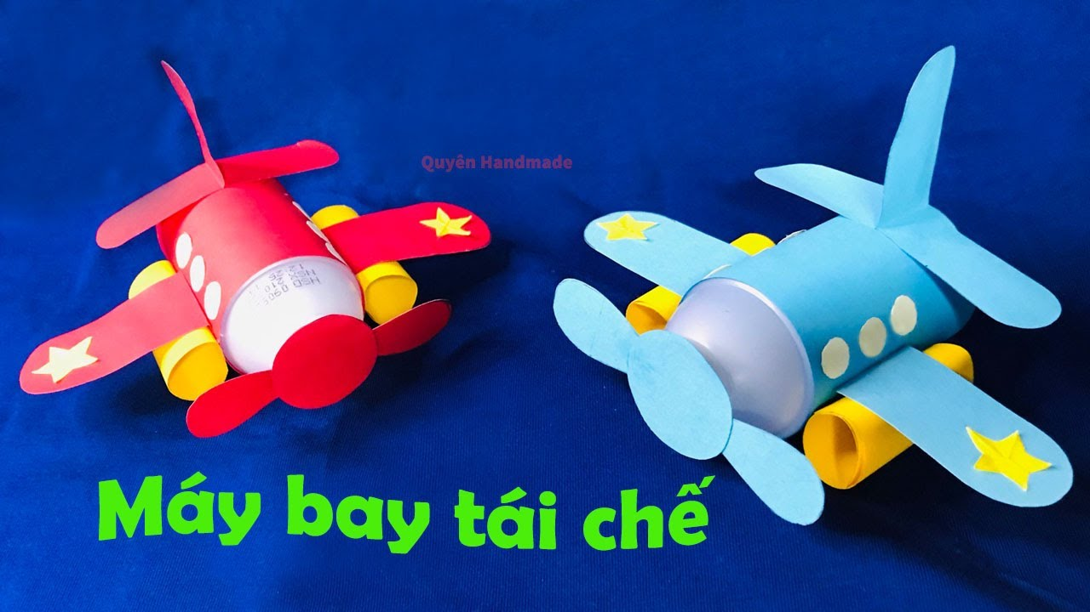
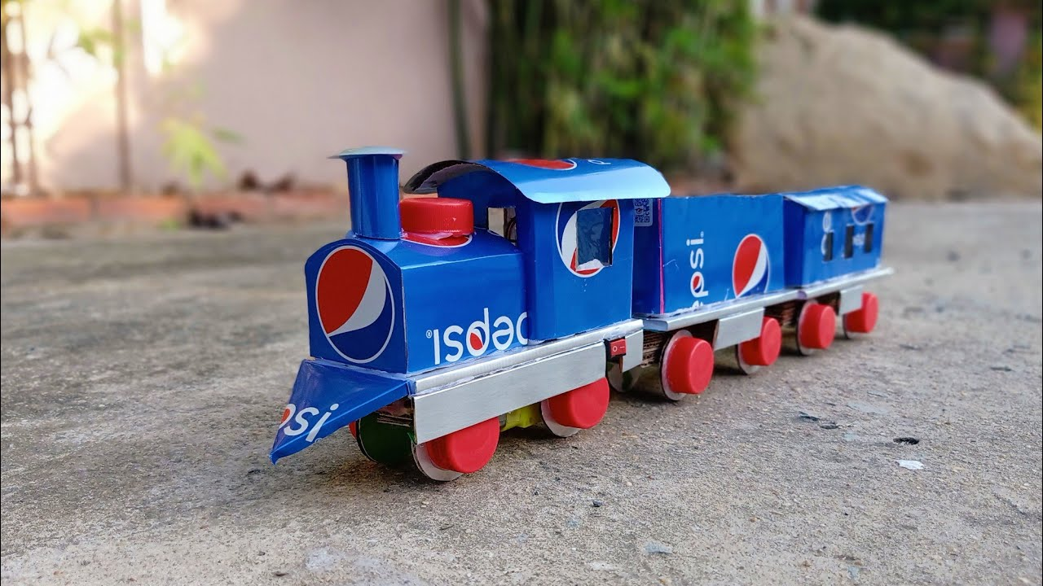
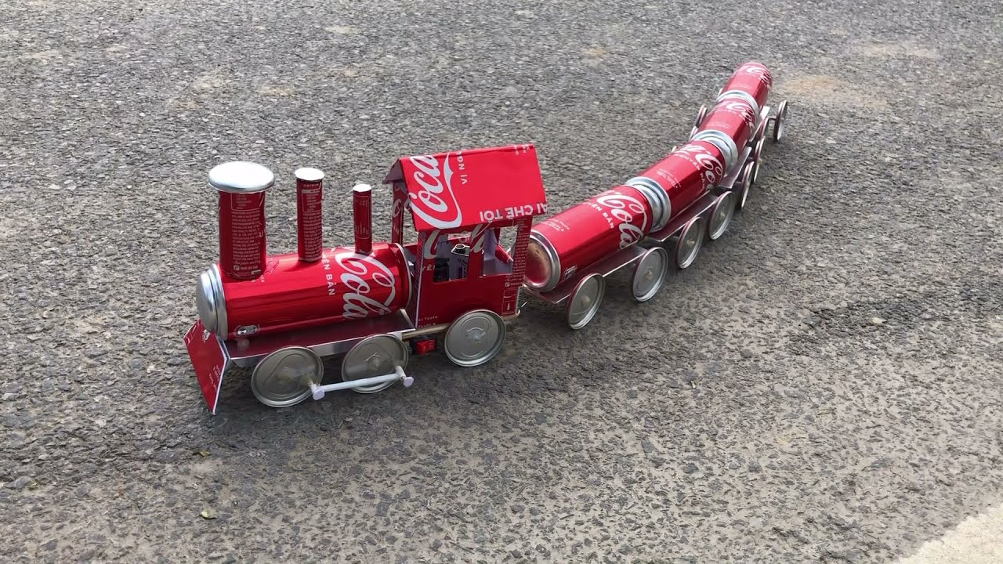
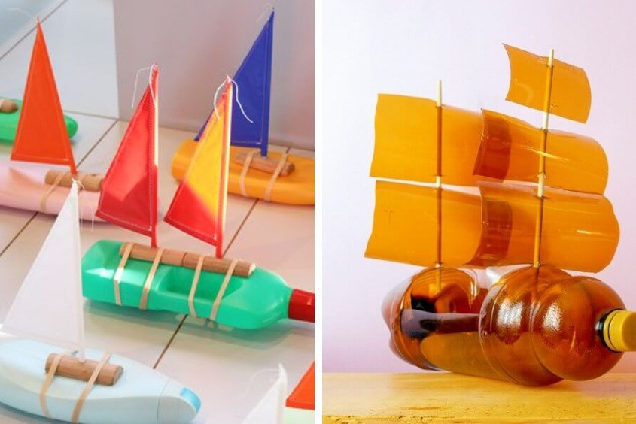
Một số sản phẩm tái chế

Slide 10
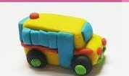
Bài tập Em hãy tạo một sản phẩm phương tiện giao thông công cộng có thể vẽ, làm mô hình hoặc nặn

Slide 11
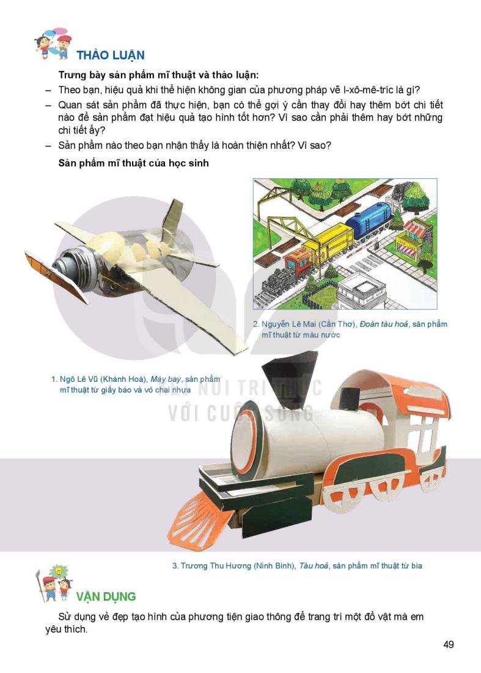
Thảo luận: Trưng bày sản phẩm mỹ thuật và thảo luận : - Quan sát sản phẩm đã được tiện bạn có thể gợi ý cần thay đổi và thêm bớt những chi tiết nào để sản phẩm hiệu quả tạo hình tốt hơn ?Vì sao cần phải thêm bớt những chi tiết ấy - Sản phẩm nào cho bạn thấy là tiện nhất? Vì sao?

Slide 12
Ngày nay các phương tiện giao thông công cộng không chỉ đáp ứng nhu cầu đi lại thuận tiện của con người mà nó còn làm giảm ùn tắc, tai nạn giao thông...

Slide 13
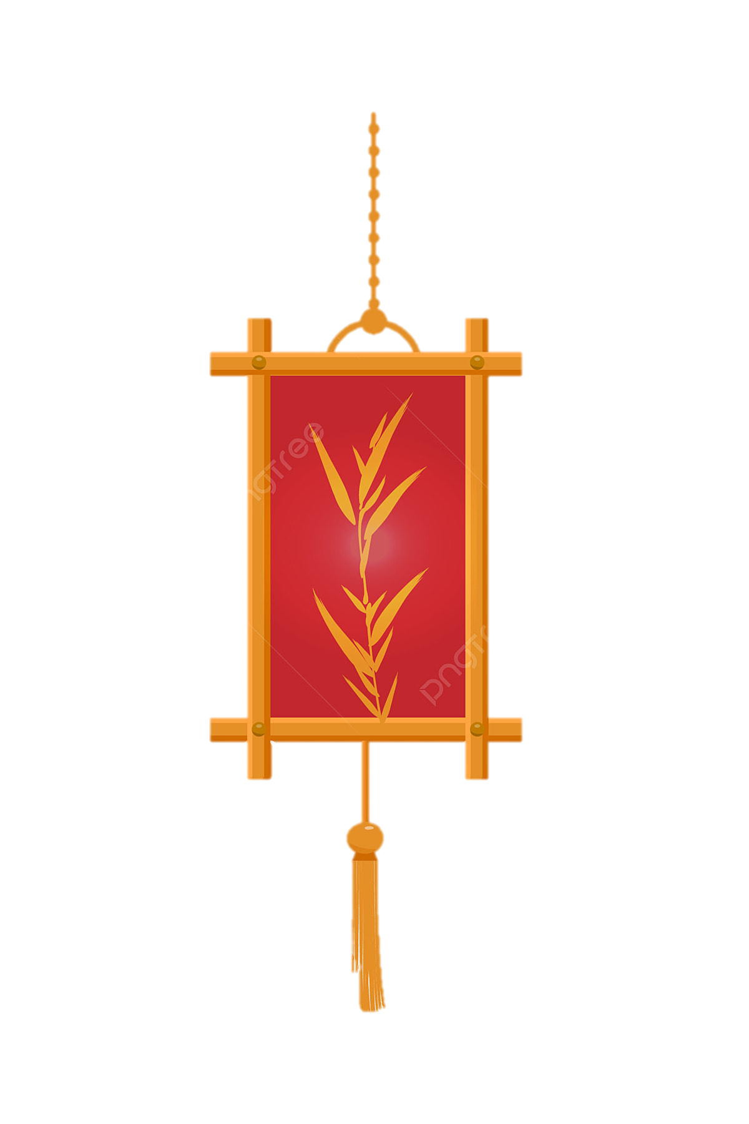
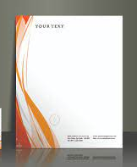

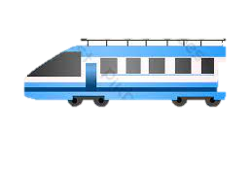
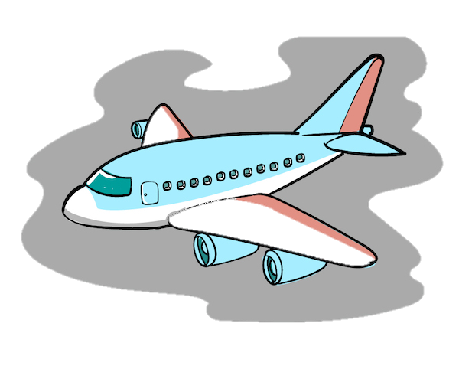
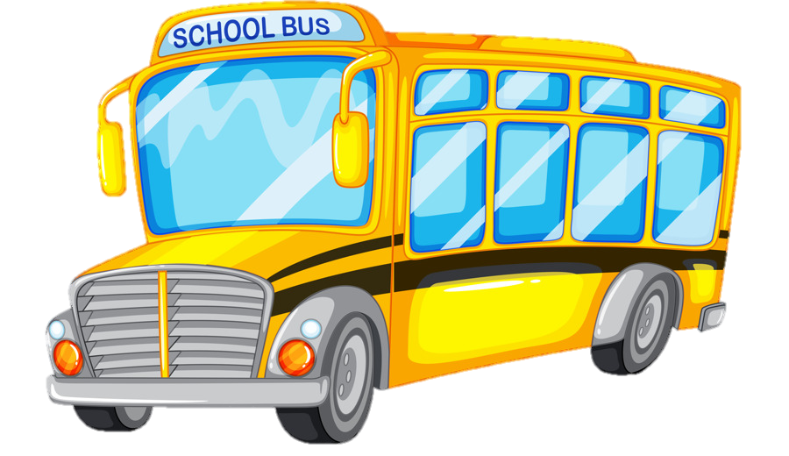
Vận dụng: sử dụng vẻ đẹp tạo hình của phương tiện giao thông để trang trí một đồ vật mà em thích

Slide 14
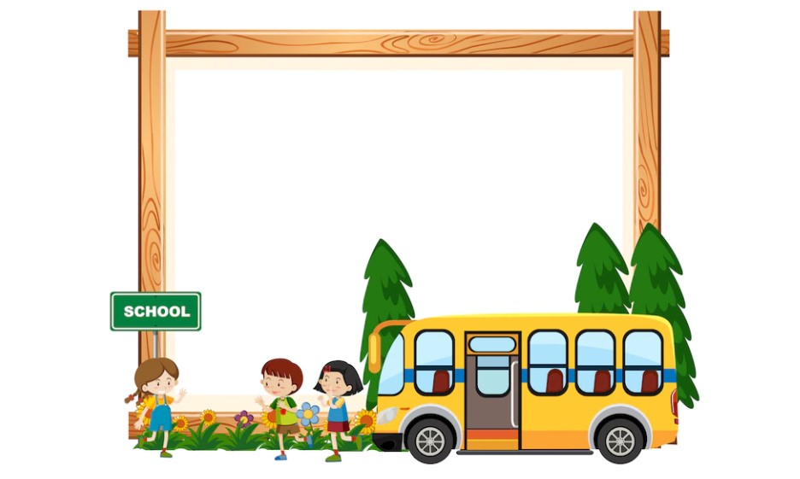
Giờ học hôm nay kết thúc
Xin chào tạm biệt các em!

Slide 15
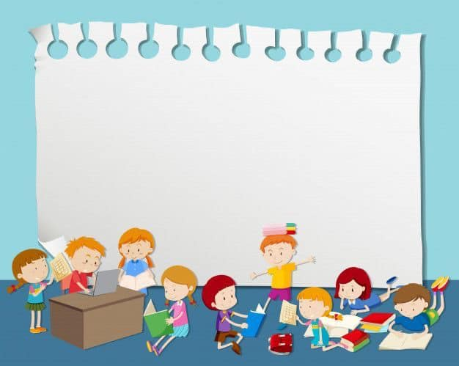
Chủ đề 6: Giao thông công cộng trong sáng tạo mỹ thuật
Tiết 22-Bài 11: Phương tiện giao thông công cộng trong sáng tạo mỹ thuật
Yêu cầu cần đạt
- Hiểu được đặc điểm tạo hình của phương tiện giao thông công cộng. - Củng cố kỹ năng quan sát tư duy hình ảnh thu thập thông tin, dữ liệu trong tạo dáng được một phương tiện giao thông công cộng tư vật liệu sẵn có. - Vận dụng kiến thức bài học vào thiết kế một đồ chơi làm quà tặng hiểu về sự cần thiết lợi ích của phương tiện giao thông công cộng trong xã hội hiện đại.

